Slide 1
程序进程与并发线程
计算机学院
李赞
明德724

Slide 2

程序进程与并发线程
程序与进程
进程与线程
线程的并发执行
线程间的同步与异步

Slide 3
进程与程序
进程与程序不同，它是程序执行时的标志，不仅是程序的
静态版本。用户创建一个进程后，操作系统就将程序的一
个副本装入计算机中，然后启动一个线程执行该程序。

Slide 4
操作系统中的进程
操作系统中的进程与用户进程并发运行，用户进程是由操作系统创建和调用的，用户进程也可以创建和调用别的进程，被创建的进程与创建者就构成了父子关系。

Slide 5
进程与线程概述
1.进程
Windows是一个多任务的系统，它能够同时运行多个程序，其中的每一个正在运行的程序就称为一个“进程”。Windows 2000及其以上版本，可以通过任务管理器查看系统当前运行的程序和进程。
2.线程
对于同一个进程，又可以分成若干个独立的执行流，这样的流则被称为“线程”。线程是操作系统向其分配处理器时间的基本单位，它可以独立占用处理器的时间片，同一进程中的线程可以共享其进程的资源和内存空间。每一个进程至少包含一个线程。

Slide 6
并发与并行
进程和线程技术的引入，为实现系统或应用程序的并行性提供了重要的技术基础。 “并发”，是指系统或应用程序在某一时间段内同时处理多个事务的运行过程。对于单处理器的计算机系统来说，由于单个CPU在任何时刻只能执行一个线程，所以，这种计算机系统的并发，实际上是通过操作系统在各个正在执行的线程之间切换CPU，以分时处理的方式实现表面形式上的并发，只是因为其切换的速度快且处理能力强时，用户直观感觉不到而已。当然，对于多处理器的计算机系统，其多个CPU之间既有相互协作，又有独立分工，所以，它们在各自执行一个相应线程时可以互不影响，同时进行，实现并行处理。

Slide 7
程序与线程
OS创建线程
代码A
代码B
串行排列
代码C
源程序
时间
线程A
线程B
线程C1
线程C2
并发执行

Slide 8
进程对象结构
Access token
虚地址描述符
进程对象
VAD
VAD
VAD
句柄表
Object
Object
线程
线程
线程
Access token

Slide 9
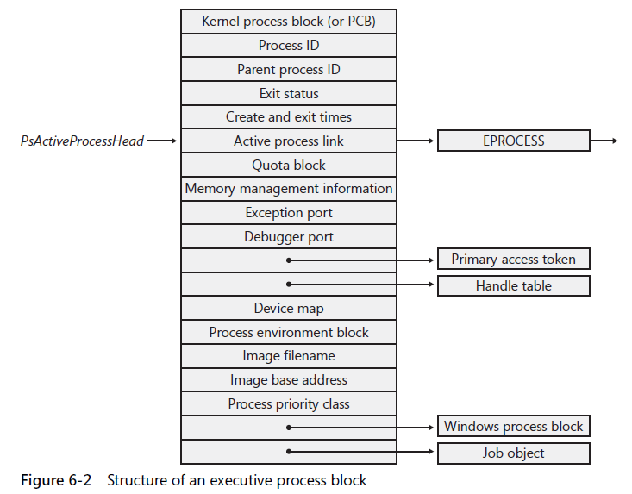
进程对象数据结构

Slide 10
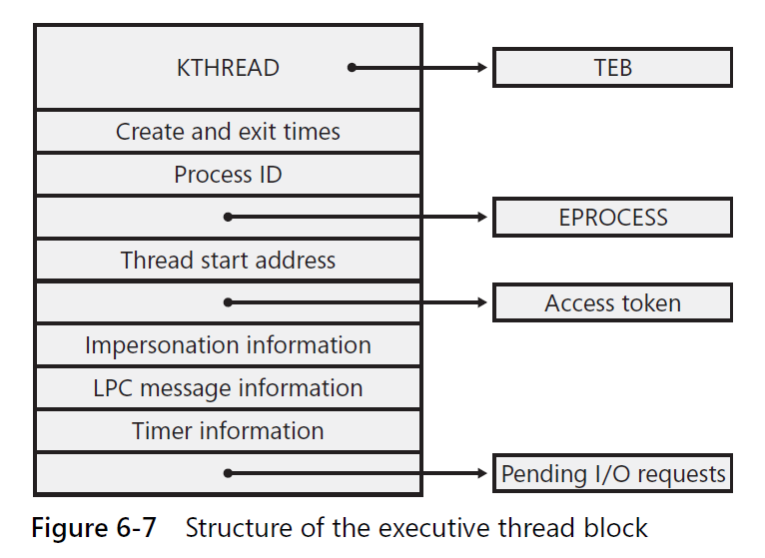
线程对象数据结构

Slide 11
程序与线程
进程描述块
代码A
串行存储
代码B
代码C
OS创建线程
源程序
线程A
线程
B1
线程B2
并发运行

Slide 12
创建进程过程
1. 打开文件映像（.exe）。
2. 创建windows进程对象。
3. 创建初始线程对象，包括上下文，堆栈。
4. 通知内核系统为进程运行作准备。
5. 执行初始线程。
6. 导入需要的DLL，初始化地址空间，由程序入口地址开始执行进程。

Slide 13
进程的创建
C#的System.Diagnostics命名空间下的Process类专门用于完成系统的进程管理任务，通过实例化一个Process类，就可以启动一个独立进程。
CreateProcess（C/C++）创建进程

Slide 14
线程
进程是计算机分配资源的单位，线程是运行调度单位。

Slide 15
线程调度
windows中的线程按照优先级进行调度，具有最高优先权的线程一直被执行，每个线程按时间片来执行，相同优先级轮转执行；当更高优先级的线程就绪时，高优先的线程会抢占执行低优先级的线程。时间片在windows XP系统中相当于2个时钟周期。

Slide 16
线程
进程中的线程也具有线程控制块，包含内容有所属进程ID，创建和退出时间，线程启动地址等，Thread类,ThreadStart类用于启动线程（.net）
CreateThread（C/C++）创建线程的过程

Slide 17
线程创建
1. 在进程的地址空间中为线程创建用户态堆栈。
2. 初始化线程硬件上下文。
3. 创建线程对象。
4. 通知内核系统为线程运行准备。
5. 新创建线程handle和线程ID值返回到调用者。
6. 线程进入调度准备执行。

Slide 18
线程状态
1. 初始化--线程处于创始中。
2. 就绪--等待由CPU执行。
3. 待命--只能由一个线程处于待命状态，离执行状态最近。
4. 运行--在CPU的当前时间片内执行。
5. 等待--线程同步需要等待，
6. 接转--准备执行，但是它的内核堆栈不在内存，需要内存页面调入，调入后进入就绪状态。
7. 终止--线程执行完。

Slide 19
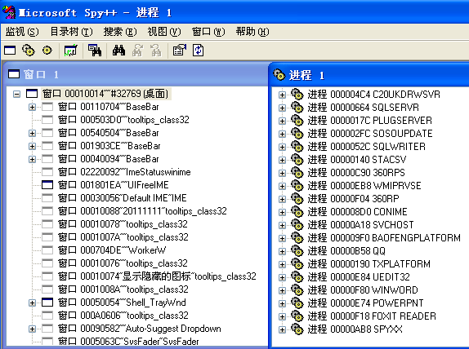
使用spy+查看窗体和进程

Slide 20
线程并发与同步
程序与线程并发
线程的数据
线程间响应方式

Slide 21
并发
Thread
Thread
Thread
Thread
CPU
Thread
Thread
Thread
Thread

Slide 22
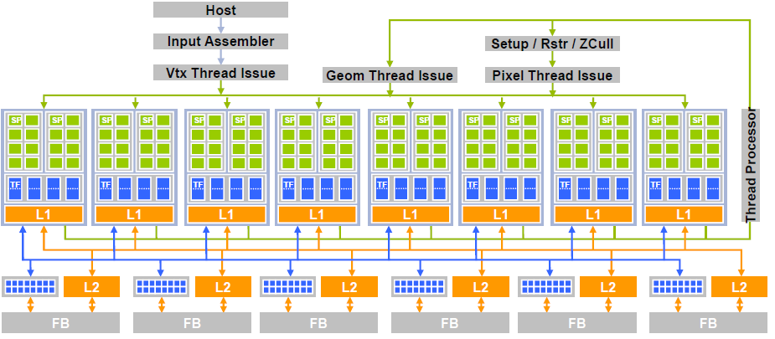
并行

Slide 23
进程重定向
概述
进程重定向意义
进程管理Process类
重定向回调函数
一个重定向例子

Slide 24
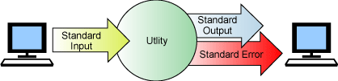
进程重定向概述
控制台进程文件描述符
标准输入
标准输出
标准错误输出

Slide 25



进程
标准输出
标准输入
标准错误

Slide 26
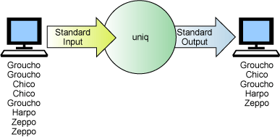
进程重定向概述
普通进程从键盘接收输入，输出到屏幕

Slide 27
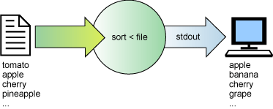
进程重定向概述
使用文件作为进程的输入称为输入重定向

Slide 28
进程重定向概述
使用重定向符方法
dir > list.txt
cmd >> file
cmd < file

Slide 29
进程重定向意义
调用控制台进程
获取MAC地址getmac
关机shutdown
服务管理

Slide 30
重定向应用程序示例
界面设计
两种方式
内核函数使用

Slide 31
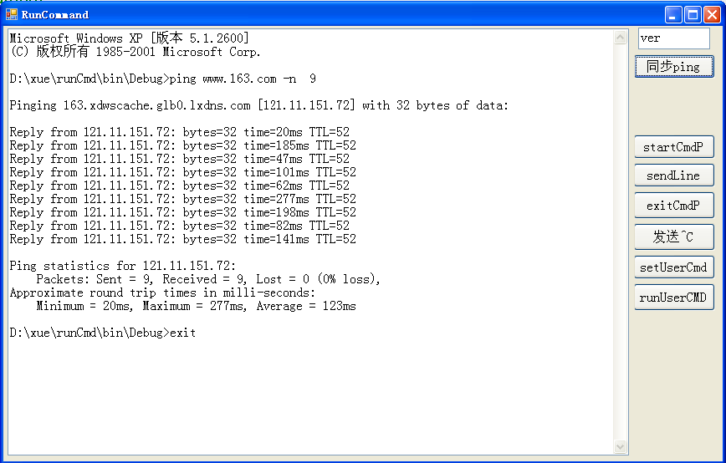
程序界面设计

Slide 32
重定向的两种方式
同步
异步方式

Slide 33
重定向同步读写方式
Process process = new Process();
process.StartInfo.FileName = "cmd.exe";
// 是否使用外壳程序
process.StartInfo.UseShellExecute = false;
// 是否在新窗口中启动该进程的值
process.StartInfo.CreateNoWindow = true;
// 重定向输入流
process.StartInfo.RedirectStandardInput = true;
// 重定向输出流
process.StartInfo.RedirectStandardOutput = true;
//使ping命令执行九次
string strCmd = "ping www.163.com -n 9";
process.Start();
process.StandardInput.WriteLine(strCmd);
process.StandardInput.WriteLine("exit");
// 获取输出信息
textBox2.Text = process.StandardOutput.ReadToEnd();
process.WaitForExit();
process.Close();

Slide 34
重定向同步读写方式
造成窗体没有响应的"问题"
不得在窗体线程中构造耗时的操作
窗体控件事件函数都属于窗体线程
特殊的BackGroundWorker控件

Slide 35
特殊的BackGroundWorker控件
造成窗体没有响应的"问题"
不得在窗体线程中构造耗时的操作
窗体控件事件函数都属于窗体线程

Slide 36
重定向异步读取方式
回调函数编写与设置
窗体消息处理函数重载
文本框滚动控制
发送键盘组合

Slide 37
进程管理Process类
Process类
启动进程
管理进程

Slide 38
ProcessStartInfo类
StartInfo成员
RedirectStandardInput、RedirectStandardOutput、RedirectStandardError，分别重定向了进程的输入、输出、错误流

Slide 39
用户线程调用系统函数过程
同步调用
异步调用
调用
指定系统方法
运行
耗时等待过程
返回
获得目标结果
调用
指定系统方法
运行
无须等待
返回
未获得目标结果
无限期

Slide 40
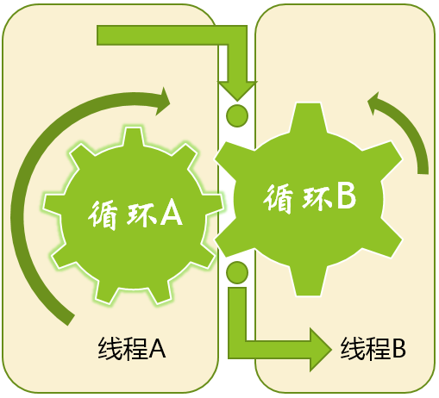
同步运行
线程B
数据
数据
流程a
阻塞
线程A
流程x
同步运行
异步运行

Slide 41
线程的异步执行
循环A
循环B
线程A
线程B

Slide 42
耗时任务
工作线程
输入
UI线程
输出
即时刷新响应
30次/秒＝33ms

Slide 43
作业
1.调用getmac获取网卡mac
2.调用shutdown命令关闭或重启电脑

